Slide 1
Программа психолого-педагогического сопровождения обучающихся младшего школьного возраста в условиях конкурсного движения
«Обучение для будущего»
Муниципальное общеобразовательное учреждение
«Средняя школа поселка Ярославка»
Ярославского муниципального района

Slide 2
Актуальность:
создание и развитие личностно-ориентированного образования для детей с высоким уровнем интеллекта.

Slide 3
нормативно-правовые и инструктивно-методические материалы:
Федеральный закон «Об образовании в Российской Федерации» от 29.12.2012 №273-Ф3
Приказ Министерства образования и науки Российской Федерации от 17 декабря 2010 г. № 1897 «Об утверждении Федерального государственного образовательного стандарта основного общего образования»
Письмо Министерства образования и науки Российской Федерации от 22 января 1998 г. N 20-58-07ин/20-4 «Об учителях-логопедах и педагогах-психологах учреждений образования»
Письмо Министерства образования и науки Российской Федерации от 27 июня 2003 г. N 28-51-513/16 «Методические рекомендации по психолого-педагогическому сопровождению обучающихся в учебно-воспитательном процессе в условиях модернизации образования»
Постановление президента РФ № 322 от 10.11.1992 г. «Об активизации работы по выявлению и социально-экономической поддержке одаренных детей и подростков»;
Закон Ярославской области от 12 июня 2004 года №24-з «О поддержке одаренных детей».

Slide 4
Цель:
создание благоприятных социально-психологических условий для выявления, развития и сопровождения одаренных детей, реализации их потенциальных способностей, социализация и формирование целеполагания обучающихся данной категории на разных этапах развития.

Slide 5
Задачи:
психодиагностика одаренности на раннем этапе (1-4 классы);
создание психолого-педагогического мониторинга одаренных детей;
создание системы развития детской одаренности и психологической поддержки обучающихся в соответствии с их способностями;
организация и проведение психолого- педагогического консультирования
детей, их родителей и педагогам, работающим с одаренными детьми;
разработка алгоритмов, памяток для учителей, классных руководителей;
создание подсистемы диагностики одаренности обучающихся школы и организация эффективного функционирования этой системы

Slide 6
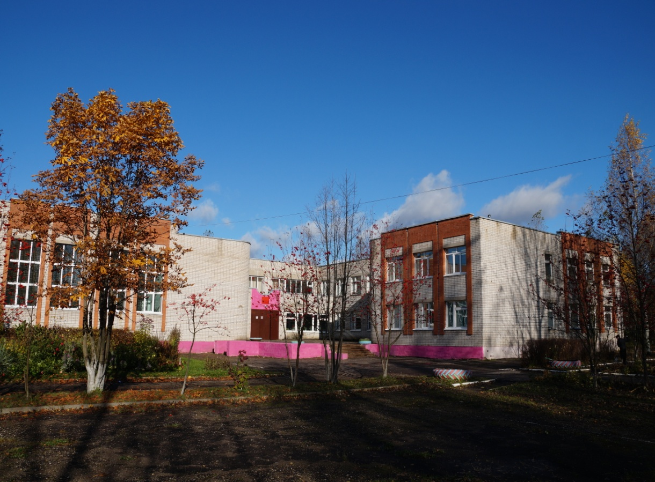
Проблема сельской школы:
высокая нагрузка на одних и тех же одаренных и талантливых детей в условиях конкурсного движения.

Slide 7
Актуальность программы для МОУ сш п. Ярославка Ямр
Запрос
родителей
Психологический мониторинг
Разработка программы психолого-педагогического сопровождения в условиях конкурсного движения
Большое количество обучающихся с 2-3 видами одаренности;
Высокий % детей с мотиватором «Страх отвержения в принятии решения на участие в конкурсах».

Slide 8
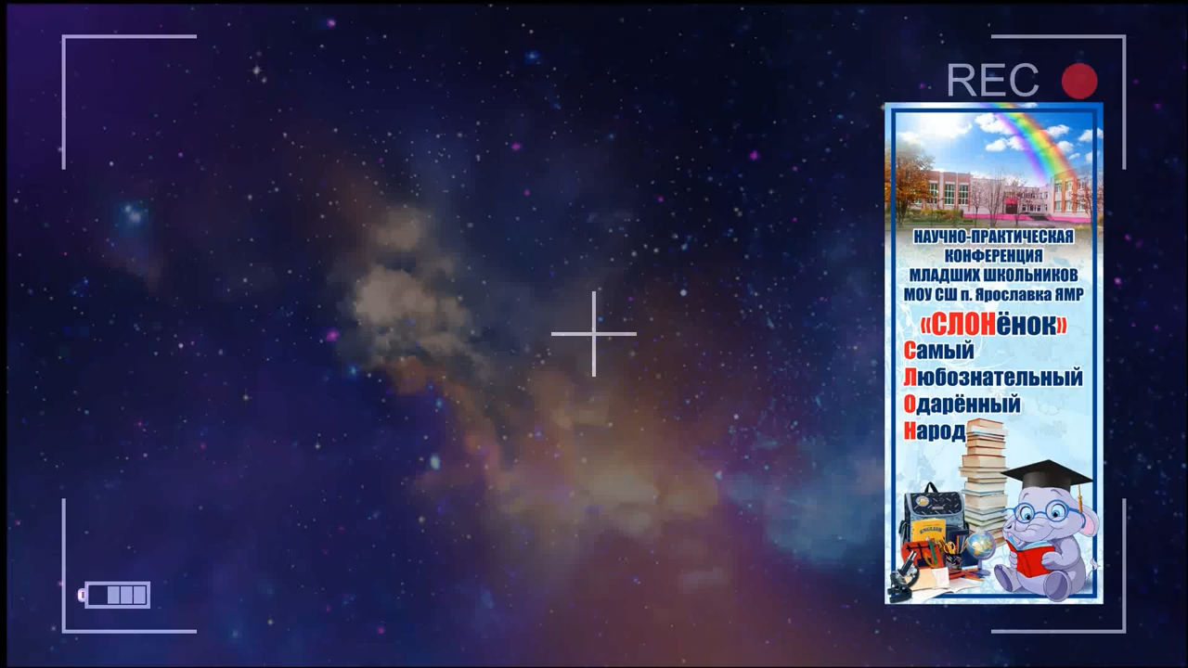
Видеосюжет со школьной научно-практической конференции

Slide 9
Форма организации:
индивидуальные занятия;
групповые занятия.
ОРГАНИЗАЦИЯ ЗАНЯТИЙ:
развивающие занятия проводятся в соответствии с учебным планом из расчета 1 час в неделю:
в 1 классе - 33 часа;
во 2-4 классах-34 часа.

Slide 10
Заключение:
Данная программа рассчитана на системную работу с одаренными детьми. Но важно подчеркнуть, что на первый план выходит мысль о максимальном развитии умений, навыков, познавательных способностей каждого ребенка индивидуально.

Slide 11

СПАСИБО ЗА ВНИМАНИЕ!

